Slide 1
NGS
meta struct

Slide 2
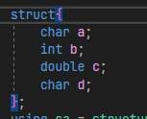
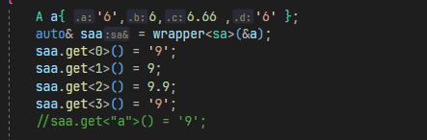
期望

Slide 3
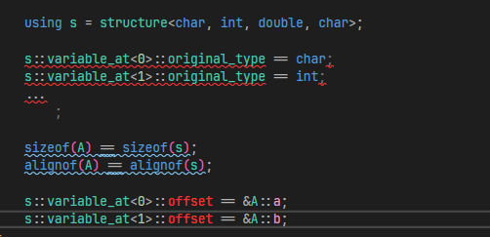
期望
可访问输入的各个类型

Slide 4
期望
可访问输入的各个类型
字节数，对齐数

Slide 5
期望
可访问输入的各个类型
字节数，对齐数
各个类型的偏移值

Slide 6


Slide 7


Slide 8
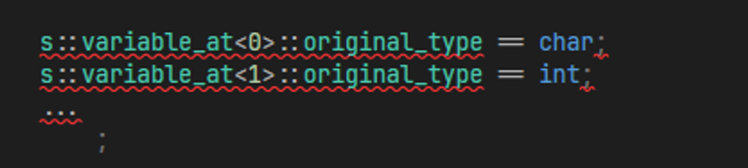

Slide 9
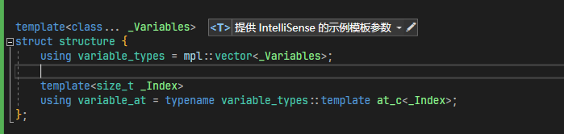

Slide 10


Slide 11
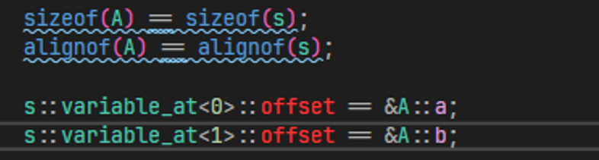

Slide 12
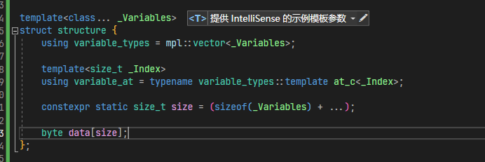

Slide 13
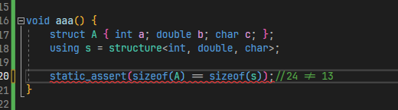

Slide 14
辅助库：NGS.layout

Slide 15
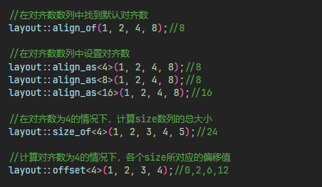
辅助库：NGS.layout

Slide 16
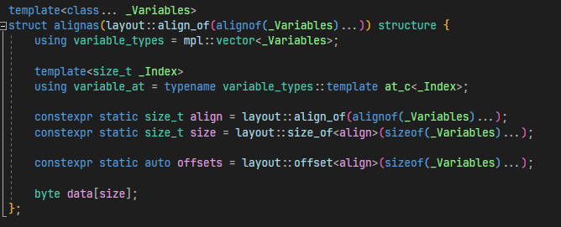

Slide 17
